Slide 1


Hydraulická soustava
ČVUT FD, Ústav letecké dopravy
Regulace, rozvod tlaku a hydraulická kapalina
Poslední aktualizace: 16.5.2016
Verze: 1.0
© Použití pouze se svolením autora.

Slide 2
Hydraulická soustava
Ventily v hydraulické soustavě
Uzavírací ventily
Jednosměrné (zpětné) ventily
Škrtící ventily
Pojistné ventily
Redukční ventily
Odlehčovací ventily
Hydraulické rozvaděče
Hydraulické potrubí
Těsnění spojů
Hydraulické kapaliny
Indikační a výstražné systémy hydraulické soustavy
Vazby hydraulické soustavy s ostatními systémy

Slide 3
Ventily v hydraulické soustavě
Regulace tlaku je v hydraulické soustavě zajištěna:
ventily
Kromě regulace tlaku mají ventily i další funkce:
Řídí průtočné množství hydraulické kapaliny.
Určují směr proudění hydraulické kapaliny.
Chrání hydraulickou soustavu před přetížením.

Slide 4
Ventily v hydraulické soustavě
Ventily lze rozdělit podle funkce, kterou v hydraulické soustavě zastávají.
Jedná se o:
uzavírací ventily
jednosměrné ventily
škrtící ventily
pojistné ventily
redukční ventily
odlehčovací ventily

Slide 5
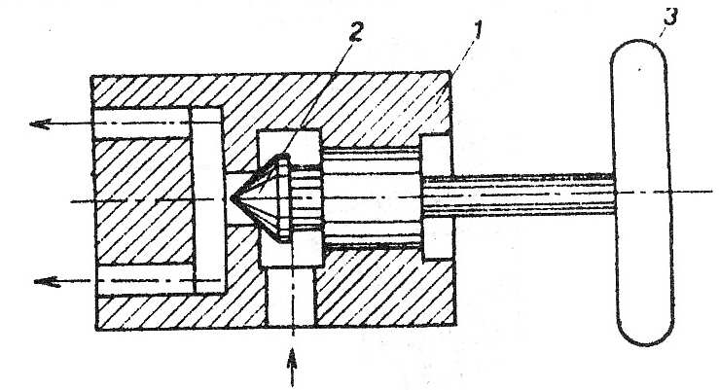
Uzavírací ventily
Jedná se o nejjednodušší typ ventilů, který se často používá jako:
rozdělovací zařízení
Mezi nevýhody těchto ventilů patří:
Pomalá činnost, z toho důvodu se používají jako pomocné rozvaděče, nebo jako plnící zařízení.
těleso ventilu (1), uzavírací kužel (2), kolečko pro ovládání (3)
Notes:
V tělese ventilu (1) je umístěn kužel nebo kulička (2), která uzavírá průtokové kanály. Ventil je řízen kolečkem (3), které je možné ovládat ručně či elektricky. K otevření nebo uzavření ventilu je zapotřebí několik otáček kolečkem (3).

Slide 6
Jednosměrné (zpětné) ventily
Pak již z názvu vyplývá, tyto ventily se do soustavy zařazují tam, kde je:
Potřeba zabránit kapalině, aby proudila nazpět.
Musí zajistit proudění:
Pouze v jednom směru a zabránit proudění v opačném směru.
Ve směru proudění hydraulické kapaliny je požadován:
minimální odpor ventilu
v opačném směru pak zajištění absolutní těsnosti

Slide 7
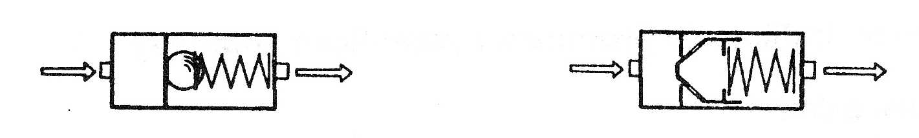
Jednosměrné (zpětné) ventily
Podle konstrukčního provedení mohou být ventily:
kuželové
kuličkové
Správné dosednutí do sedla ventilu zajišťuje slabá pružina.

Slide 8
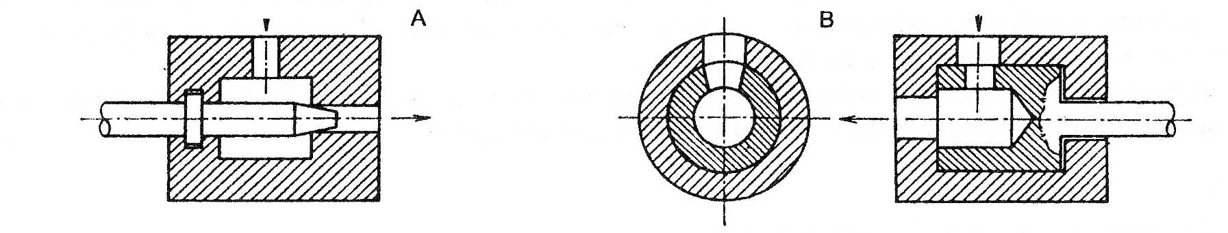
Škrtící ventily
Slouží k regulaci:
průtočného množství
V podstatě se jedná o polohovací uzavírací ventil, který se vloží do potrubí a zajišťuje určitý odpor.
škrtící jehlový ventil (A), škrtící kohout (B)

Slide 9
Škrtící ventily
Nejjednodušším konstrukčním provedením škrtících ventilů je:
kohout
jehlový ventil
Výhodou jehlového ventilu je:
Plynulá regulace, protože k plnému otevření nebo uzavření je zapotřebí několik otáček.
Nevýhodou škrtících ventilů je:
Nárůst hydraulického odporu soustavy a vetší riziko ucpání soustavy zejména při malých průřezech kanálu.

Slide 10
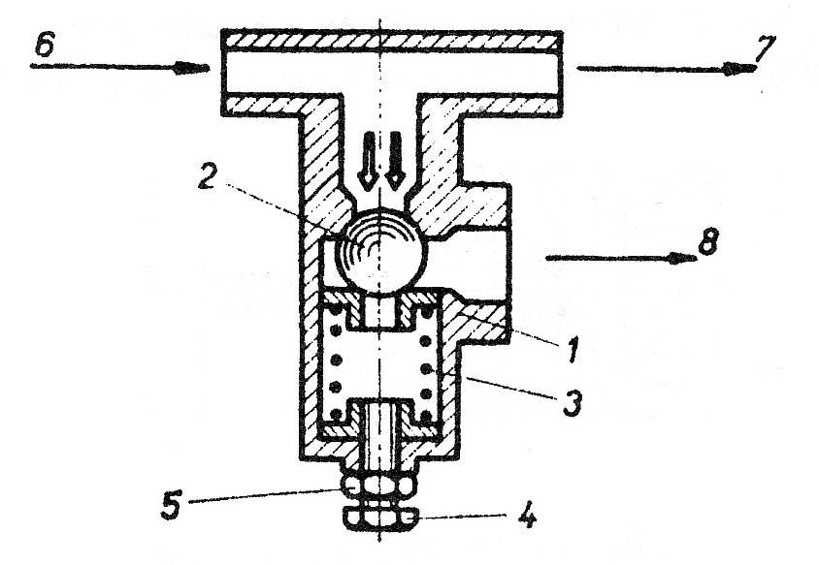
Pojistné ventily
Pojistné ventily se zařazují pro ochranu hydraulické soustavy proti přetížení.
V tomto případě se jedná o kuličkový pojistný ventil, dalším konstrukčním řešením je pojistný ventil s válcovým tělesem.
těleso ventilu (1), kulička (2), pružina (3), seřizovací šroub (4), matice (5), tlaková hydraulická kapalina od čerpadla (6), tlaková hydraulická kapalina do systému (7), hydraulická kapalina vracející se do nádrže
Notes:
V případě nárůstu tlaku ve vstupní větvi (6) nad povolenou hodnotu působí kulička (2) na pružinu (3), jejíž předpětí je nastaveno tak, že odpovídá maximálnímu tlaku v soustavě a lze ho regulovat šroubem (4) s maticí (5). Po stlačení pružiny je část tlakové kapaliny (8) odvedena do zpětného potrubí a vrací se zpět do nádrže, tím poklesne tlak na výstupu (7).

Slide 11
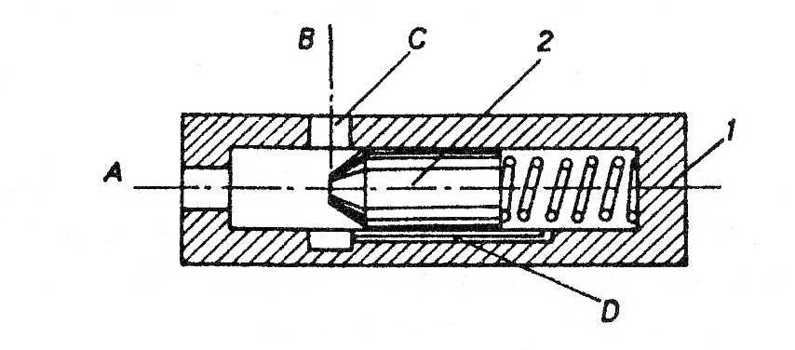
Redukční ventily
Tyto ventily slouží k regulaci průtoku tlakové kapaliny.
Od škrtících ventilů se liší tím:
že se zde mění průtočný průřez
U škrtících ventilů není průtočný průřez závislý na tlaku kapaliny, ale je pevně nastavena poloha kužele.
těleso ventilu (1), pístek (2)
Notes:
V tělese ventilu (1) je uzavírací pístek s pružinou (2), který mění průtokový průřez. Poloha pístku (2) je závislá na tlaku vstupní kapaliny v (A), při nárůstu tlaku se odkrývá hrana (C) a tlaková kapalina odchází prostorem (B). Kanálek (D) slouží k tlumení chvění ventilu.

Slide 12
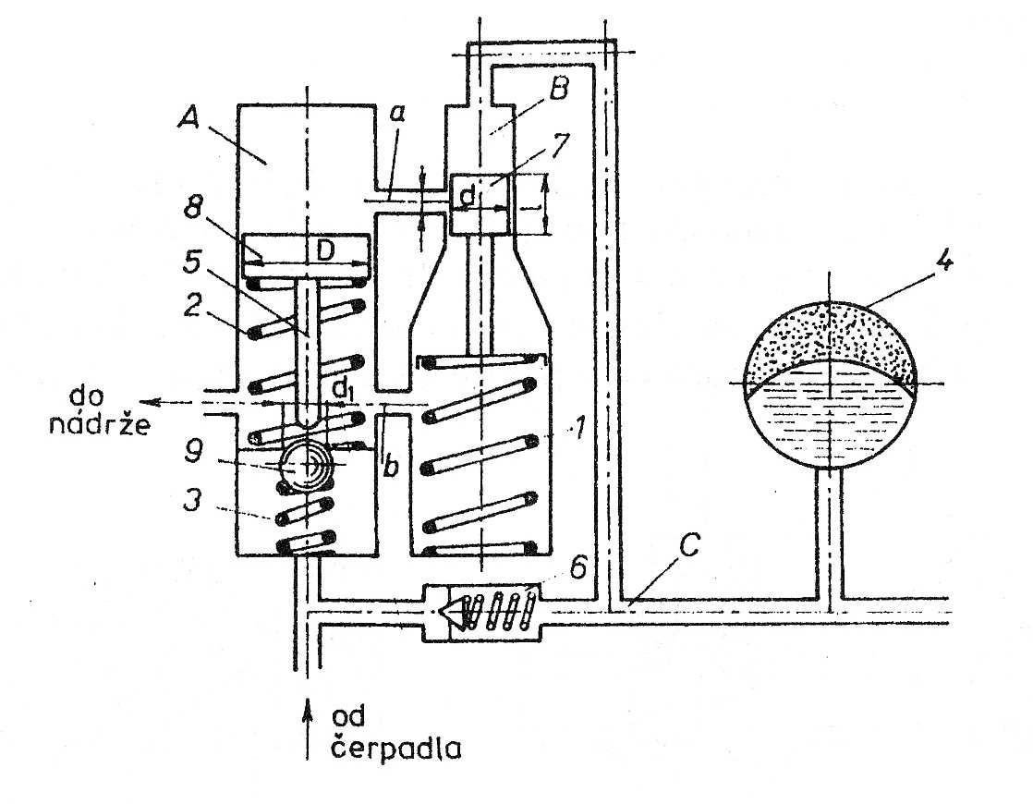
Odlehčovací ventily
Slouží k regulaci pracovního tlaku, můžeme se také setkat s názvem odlehčovací automat.
pružina (1, 2, 3), hydraulický akumulátor (4), pístnice (5), jednosměrný ventil (6), píst (7, 8), kuličkový ventil (9)
Notes:
V případě, že jsou uzavřeny rozdělovací kohouty, dodává čerpadlo kapalinu do hydraulického akumulátoru (4) do té doby, kdy bude dosaženo ve vstupní větvi (C) maximální přípustný tlak. Tento tlak bude působit na píst (7), dojde k jeho stlačení a otevře se tak cesta z prostoru (B) do prostoru (A) kanálem (a), tím začne tlak působit i na píst (8). Vlivem tlaku je píst (8) stlačen a přes pístnici (5) otevře kuličkový ventil (9), který otevře cestu do zpětné větve k nádrži. Tím dojde k odlehčení čerpadla, které běží na volnoběh a tlaková kapalina od čerpadla prochází otevřeným kuličkovým ventilem (9). Ve větvi (C) je za jednosměrným ventilem (6) udržován provozní tlak, v případě poklesu tlaku se píst (7) vrací do původní polohy, čímž dojde k zakrývání kanálku (a). V prostoru (A) je udržována tlaková kapalina do té doby než pístek (7) druhou hranou odkryje kanálek (a), což nastane při minimálním provozním tlaku. Tím může tlaková kapalina přejít spojovacím kanálkem (b) do zpětné větve k nádrži. Po úniku tlakové kapaliny z prostoru (A) pružina (2) působí na píst (8) a vrátí ho do původní polohy. Dojde k uzavření kuličkového ventilu (9) a čerpadlo opět dodává tlakovou kapalinu do větve (C) až do dosažení maximálního provozního tlaku, kdy se začne celý proces opakovat.

Slide 13
Hydraulické rozvaděče
Jsou to rozvodná zařízení.
Slouží k řízení směru průtoku v hydraulické soustavě.
Řídí směr toku kapaliny.
Od čerpadla v tlakovém okruhu k jednotlivým větvím pracovního okruhu a zároveň odvádějí hydraulickou kapalinu z nečinných prostorů zpět do nádrže.
Hydraulické rozvaděče lze rozdělit dle několika kritérií.

Slide 14
Hydraulické rozvaděče
Podle počtu výstupních vývodů:
dvoucestné
trojcestné
čtyřcestné
vícecestné
Podle počtu poloh možných propojení výstupních vývodů:
dvoupolohové
třípolohové
vícepolohové

Slide 15
Hydraulické rozvaděče
Rozdělení dle typu ovládání
ruční
mechanické
hydraulické
elektrické
Podle principu činnosti je můžeme dále rozdělit na:
kohoutové
šoupátkové

Slide 16
Hydraulické rozvaděče – kohoutová rozvodná zařízení
U kohoutových rozvodů koná ovládací prvek:
pouze otáčivý pohyb
Konstrukční provedení:
s kuželem
s válcem

Slide 17
Hydraulické rozvaděče – kohoutová rozvodná zařízení
Hlavní výhodou, kterou přináší kuželové provedení je:
Realizace snadného utěsnění, jelikož kužel dobře odstraňuje vůli mezi styčnými plochami.
To je docíleno pružinou.
Která na kužel nepřetržitě vyvíjí tlak.
Případně tlakovou kapalinou, která se přivádí na širší část kužele.

Slide 18
Hydraulické rozvaděče – kohoutová rozvodná zařízení
Nevýhodou pružin je:
Obtížné nastavení síly pružiny, která musí odolávat tlaku kapaliny.
Nevyváženost tlakových sil kapaliny, působících na kužel.
Tyto nedostatky odpadají při použití válcových kohoutů.
Z toho důvodu jsou používány velice často, i když je obtížné dosáhnout požadované těsnosti na válcových plochách.

Slide 19
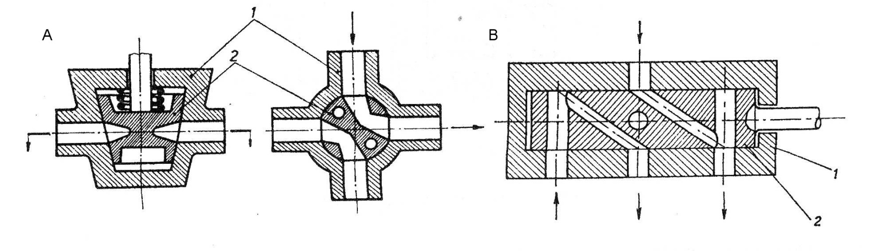
Hydraulické rozvaděče – kohoutová rozvodná zařízení
kuželový kohoutový rozvod (A), válcový kohoutový rozvod

Slide 20
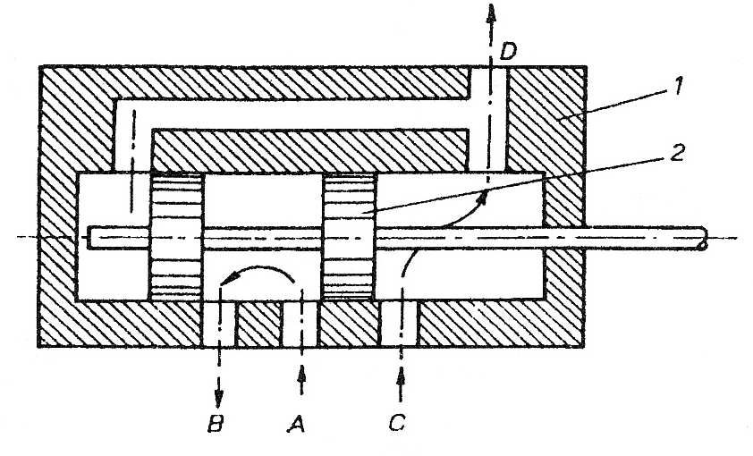
Hydraulické rozvaděče – šoupátkový rozvod
U tohoto provedení koná šoupátko axiální posun.
Jejich hlavní výhodou je:
možnost nastavit šoupátko do různých poloh
poměrně jednoduchá výroba
Jak rozvaděč pracuje?
těleso šoupátka (1), šoupátko (2)
Notes:
Kapalina je od čerpadla přiváděna do kanálu (A) a z něho v závislosti na poloze šoupátka proudí buď do kanálu (B) nebo (C), které jsou propojeny s příslušnými prostory pracovních válců. Nečinný prostor válce je rovněž spojen s kanálem (D), který vede zpět do nádrže.

Slide 21
Hydraulické potrubí
Jednotlivé části hydraulické soustavy jsou vzájemně propojeny:
potrubím
Potrubí přivádí a odvádí tlakovou kapalinu k jednotlivým prvkům hydraulické soustavy.
Je propojeno pomocí šroubení, kterým se i připojuje k jednotlivým členům soustavy.

Slide 22
Hydraulické potrubí
Navrhuje se tak:
Aby odolalo tlakovým špičkám.
Zajistilo dostatečný průtok.
Vytvářelo minimální hydraulické ztráty.
Zbytečně nezvyšovalo hmotnost soustavy.
Ve spojích bylo dostatečně těsné, aby nedocházelo k únikům kapaliny.

Slide 23
Hydraulické potrubí
1) Pevné potrubí
Nepohyblivá potrubí se používají pro:
Spojování částí hydraulické soustavy, které jsou pevně uchyceny.
Skládá se z:
Trubek, které jsou zohýbané do potřebných tvarů a na koncích jsou opatřeny maticemi s nátrubky, do nichž jsou okraje trubky zaválcovány.

Slide 24
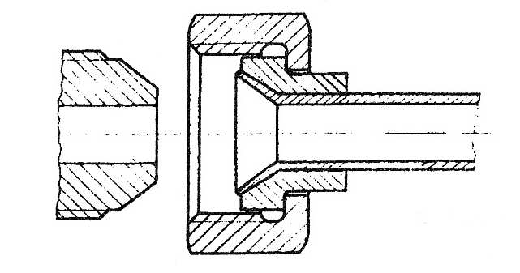
Hydraulické potrubí
2) Pružná potrubí
Jsou určená do míst s malými pohyby jako je například výkyv pracovních válců.
koncovka potrubí

Slide 25
Hydraulické potrubí
3) Hadice
Těmi se přivádí tlaková kapalina do:
pohyblivých částí s velkým výkyvem
Hadice se skládá z:
Duše, ta je vyrobena z odolné pryže.
Z několika textilních pogumovaných vrstev, nejčastěji se používají tři nebo čtyři tyto vrstvy.

Slide 26
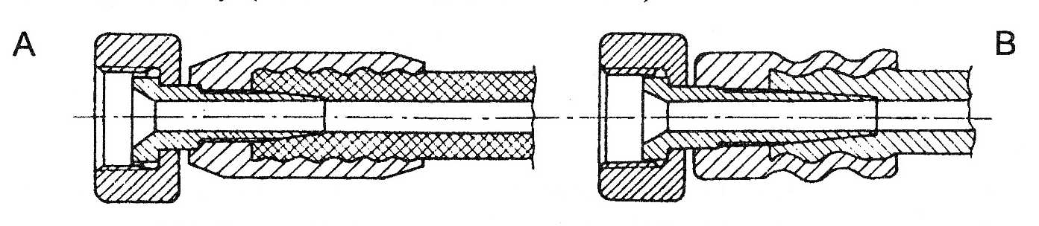
Hydraulické potrubí
3) Hadice
Na obou koncích jsou hadice opatřeny převlečnými maticemi s nátrubky.
Rozdělují se na:
Nízkotlaké hadice, u kterých se používá méně opletů proložených ocelovou spirálou.
Vysokotlaké hadice s vnitřním kovovým opletem.
Hadicová šroubovaná (A) a zalisovaná (B) koncovka.

Slide 27
Hydraulické potrubí - spoje
Spojování potrubí je možné řešit několika variantami, v první řadě rozdělujeme spoje na:
pevné
otočné
Otočné spoje slouží ke spojení pohyblivých letadlových celků a mohou být součástí:
pracovních válců
nebo jsou samostatně vložené do potrubí

Slide 28
Hydraulické potrubí - spoje
Šroubením se spojují dvě nebo několik potrubí mezi sebou nebo se s ním potrubí připojuje k letadlovým celkům.
Ke spojení dvou potrubí o stejné světlosti se používá:
rovná spojka
rovná spojka s přírubou (když potrubí prochází stěnou)
koleno s přírubou

Slide 29
Hydraulické potrubí - spoje
Při spojování třech potrubí se používá:
T-spojka
T-spojka s přírubou
u čtyř potrubí se používá křížová spojka.
V případech, kdy je potřeba spojit potrubí o rozdílné světlosti se využívá:
redukčních spojek

Slide 30
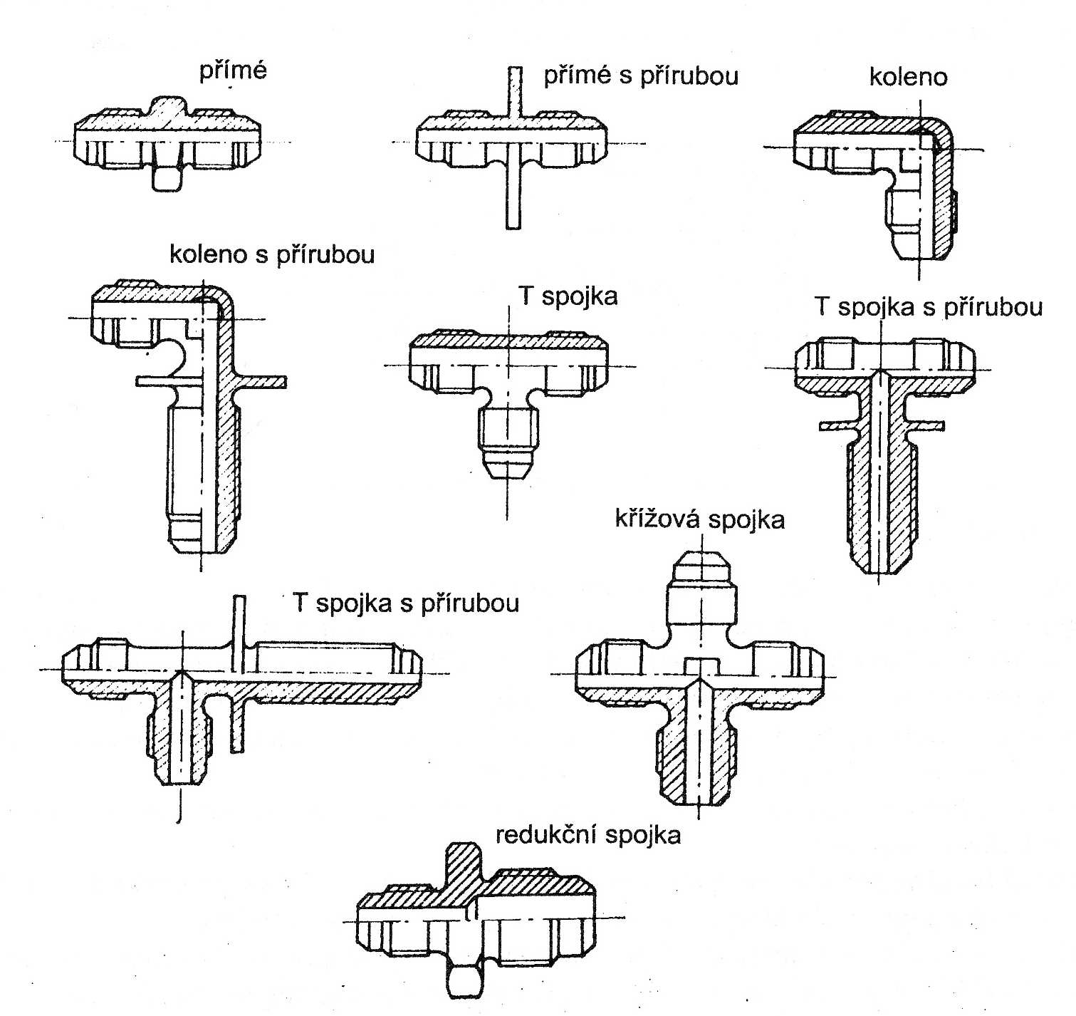
Hydraulické potrubí - spoje
šroubení hydraulických potrubí

Slide 31
Těsnění spojů
Aby se zamezilo úniku tlakové kapaliny je třeba:
všechny spoje utěsnit
Druh použitého těsnění závisí na řadě faktorů, například na:
konstrukci spojovaných celků
na pracovních podmínkách
na velikosti utěsňovaného tlaku

Slide 32
Těsnění spojů
1) Těsnění nepohyblivých spojů
U těchto spojů je dosaženo těsnosti:
likvidací vůle mezi těsněnými plochami
Spoj je vyroben s přesahem a smontován dohromady, mezi něj se vloží pružná těsnící podložka.

Slide 33
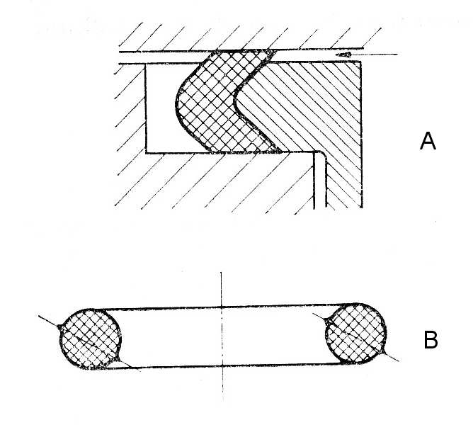
Těsnění spojů
2) Těsnění pohyblivých spojů
a) Těsnění, kde je vůle vymezena pomocí těsnících prvků
Tyto těsnící prvky mohou mít tvar:
manžet
kroužků
K těsnícím plochám jsou přitlačovány pomocí utěsňovaného tlaku nebo přesahem.
Manžetové těsnění (A) a těsnící kroužek (B).

Slide 34
Těsnění spojů
b) Těsnění, bez použití přidaných těsnících prvků
V tomto případě je mezi těsněnými plochami malá vůle a těsnícího protitlaku je dosaženo:
zabroušením těsnících ploch
zalapováním těsněných ploch
Další možností je vytvoření několika po sobě jdoucích expanzních komůrek.

Slide 35
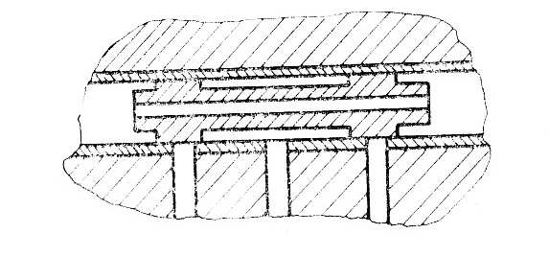
Těsnění spojů
b) Těsnění, bez použití přidaných těsnících prvků
Tento druh těsnění se používá například u:
Šoupátkových rozvaděčů.
Tam, kde je nezbytné zajistit minimální třecí síly.
Utěsnění bez těsnících prvků.

Slide 36
Hydraulické kapaliny
Přenáší tlakovou energii od zdroje, kterým je čerpadlo k výkonným členům.
Hydraulické kapaliny musí pracovat i za extrémních podmínek.
Jsou na ně kladeny vysoké požadavky z hledisek:
fyzikálně-chemických
mechanických
Jaké si myslíte že jsou konkrétní požadavky na hydraulické kapaliny?

Slide 37
Hydraulické kapaliny
Požadavky na hydraulické kapaliny:
Dobrá viskozita v rozsahu pracovních teplot (-60 až +90°C).
Dobré antikorozní vlastnosti a dobré mazací vlastnosti.
Chemická neutralita vůči materiálům používaných v soustavě.
Nesmí být toxické a musí mít homogenní složení.
Malé hydraulické odpory, odolnost vůči mechanickému namáhání (přenášejí tlaky 3000 psi a více).
Nemají mít sklon k pěnivosti a je požadován vysoký bod vzplanutí.

Slide 38
Hydraulické kapaliny
Hydraulické kapaliny mohou být produkty na bázi rostlinné, minerální nebo syntetické.
1)Rostlinné kapaliny
V dnešní době se používají pouze výjimečně.
Jejich nevýhodou je nutnost použití těsnění z přírodní gumy a především nízký bod vzplanutí.
Tento druh kapalin mývá modré zbarvení a jako příklad lze uvést kapalinu MIL-H-7644.

Slide 39
Hydraulické kapaliny
2) Minerální kapaliny
Mají červenou barvu, vyznačují se malou změnou viskozity v závislosti na teplotě.
V dnešní době se jedná o nejrozšířenější typ.
Nevýhodou hydraulických kapalin na minerální bázi je:
Poměrně nízký bod vzplanutí cca 130°C.
Patří sem například kapaliny pod označením MIL-H-5606 (USA), DTD 858 (GB), AIR 320 (Francie) nebo H 515 používaná v NATO.

Slide 40
Hydraulické kapaliny
3) Syntetické kapaliny
Mají purpurovou barvu, k jejich vývoji vedly především požadavky na:
zvýšení bodu vzplanutí, který u tohoto typu kapalin dosahuje hodnoty cca 200°C.
Patří sem například kapalina MIL-H-83282 nebo Skydrol, vyrobený na bázi fosfáto-esterové.
Přítomnost par a vody zhoršují vlastnosti kapaliny, dochází k zvýšení opotřebení těsnících prvků, zadírání šoupátek a ventilů, z tohoto důvodu je třeba provádět intenzivní čištění hydraulické kapaliny.

Slide 41
Indikační a výstražné systémy hydraulické soustavy
Počet informací je závislý na stavu hydraulické soustavy a na jejím typu a složitosti.
Informace, které v hydraulické soustavě sledujeme, se dají rozdělit podle četnosti snímání na:
1) Trvale přenášené informace
Kontinuálně podávají informace o stavu soustavy, v jakém se momentálně nachází.
2)Výstražné informace
O těch je pilot informován při dosažení krajních hodnot možných rozsahů nebo při výskytu poruchy.

Slide 42
Indikační a výstražné systémy hydraulické soustavy
V hydraulické soustavě sledujeme:
Čerpadla: Nízký tlak dodávané kapaliny, přehřátí (elektrická čerpadla), stav uzavíracích ventilů, u PTU sledujeme stav uzavíracího ventilu.
Teploty: Výstraha vysoké teploty v nádrži.
Množství: Kapaliny ve všech nádržích a v nádrži pro nouzový okruh, indikace nízké hladiny kapaliny v nádržích.
Tlaky: V jednotlivých nádržích a indikace nízkého stavu, tlaky v pracovních okruzích (brzdy), tlak nouzového systému a indikace nízkého tlaku.

Slide 43
Vazby hydraulické soustavy s ostatními systémy
Hydraulická soustava je úzce propojena s elektrickou soustavou.
Například v souvislosti s:
pohonem čerpadel
ovládáním ventilů
ovládání zbytku soustavy
pro přenos informací
Dále je propojena s pneumatickou soustavou, která zajišťuje:
přetlakování nádrží
nouzový pohon čerpadel
činnost nouzových okruhů.

Slide 44
Vazby hydraulické soustavy s ostatními systémy
Elektrické a mechanické systémy slouží jako záložní zdroje hydraulické soustavy.
Hydraulická soustava může nouzově pohánět:
elektrické zdroje
palivová čerpadla
jejich tepelná kapacita se používá pro ohřev paliva
Zálohování činnosti jednotlivých okruhů je řešeno kombinací hydraulické soustavy s:
mechanickým zálohováním
elektrickým zálohováním

